Slide 1
岩礁潮間帯のキーストン種
大阪府教育センター理科教育研究室

Slide 2
海水面は干潮と満潮を繰り返し変動する

Slide 3
岩礁の潮間帯には多様な生物が固着

Slide 4
フジツボやヒザラガイが所狭しと生存

Slide 5
ヒトデは肉食性の棘皮動物 イトマキヒトデ

Slide 6
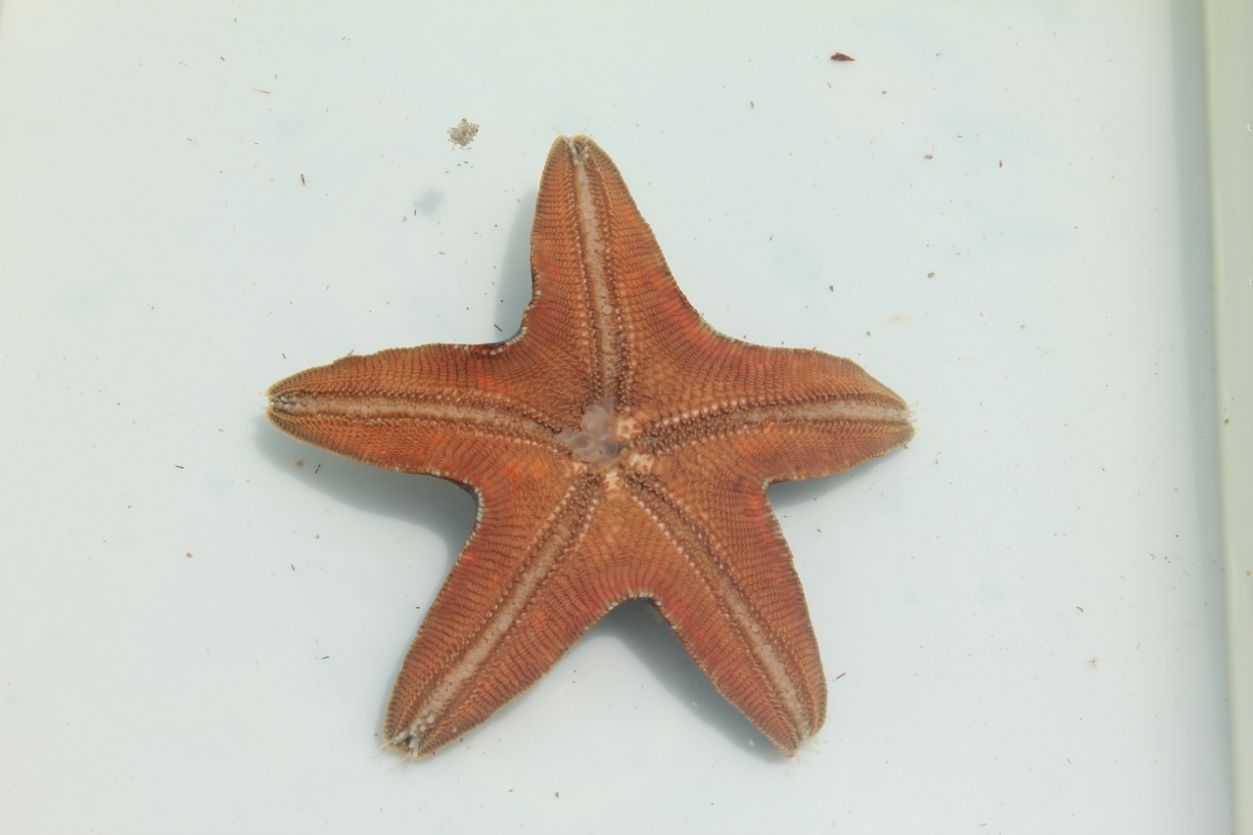
管足で移動し胃を体外に出して消化する イトマキヒトデの下面
口から出て来た胃
管足の列

Slide 7
捕食の現場 巻貝を捕食していたヤツデヒトデを裏返して撮影

Slide 8
イボニシは肉食性の小型巻貝（軟体動物） 歯舌で殻に穴を開けて内部の肉を食べる

Slide 9
フジツボはプランクトン食の甲殻類（節足動物）

Slide 10
カメノテもプランクトン食の甲殻類（節足動物）

Slide 11
イガイのなかまはプランクトン食の二枚貝（軟体動物） 写真はムラサキインコガイ

Slide 12
ヒザラガイは藻食の軟体動物

Slide 13
カサガイ（巻貝）は藻食の軟体動物

Slide 14
問題（１）
岩盤に固着してプランクトンを食べるイガイ・フジツボ・カメノテとって次のどの資源を巡って競争すると考えられるか
固着する生息場所（空間）
海水中のプランクトン
太陽の光

Slide 15
問題（２）
岩盤状を動き回って、そこに生育する藻類を食べるヒザラガイやカサガイにとって、岩盤に固着するプランクトン食性の動物が広がることにどんな影響を受けると考えられるか。
食物が違うので影響を受けない
藻類が生育する岩盤が少なくなり、影響を受ける

Slide 16
問題（３）
一般にイガイは岩盤上で最も多い。フジツボやカメノテはイガイより少ない。ヒザラガイやカサガイは移動できる。
ヒトデは肉食性で岩礁のどんな動物でも食べる。ヒトデはどの動物を餌にすると効率よく食物がとれるだろうか？
カメノテやフジツボを食べる
最も広がっているイガイを食べる
ヒザラガイやカサガイを探して食べる

Slide 17
問題（４）
研究者のロバート・ペインが、人為的に岩礁からヒトデを除去したところ、イガイが岩礁を一面に覆って、他の動物が消える、競争的排除が起こった。
ヒトデは岩礁生態系のキーストン種と呼ばれる。肉食のヒトデは岩礁でどのような役割を果たしていたと考えられるか。
イガイを捕食することで、イガイのよる競争的排除が抑制し、多種の共存を促進した。

